Slide 1
Trabajo de fin de grado
Aplicación web de gestión inmobiliaria
Autor: Carlos Gómez colmenero
Director: miguel Sánchez santillán

Slide 2
INDICE
Introducción
Objetivos
Tecnologías y herramientas
Arquitectura del sistema
Pruebas
Demostración práctica
Presupuesto
Ampliaciones
Conclusiones

Slide 3
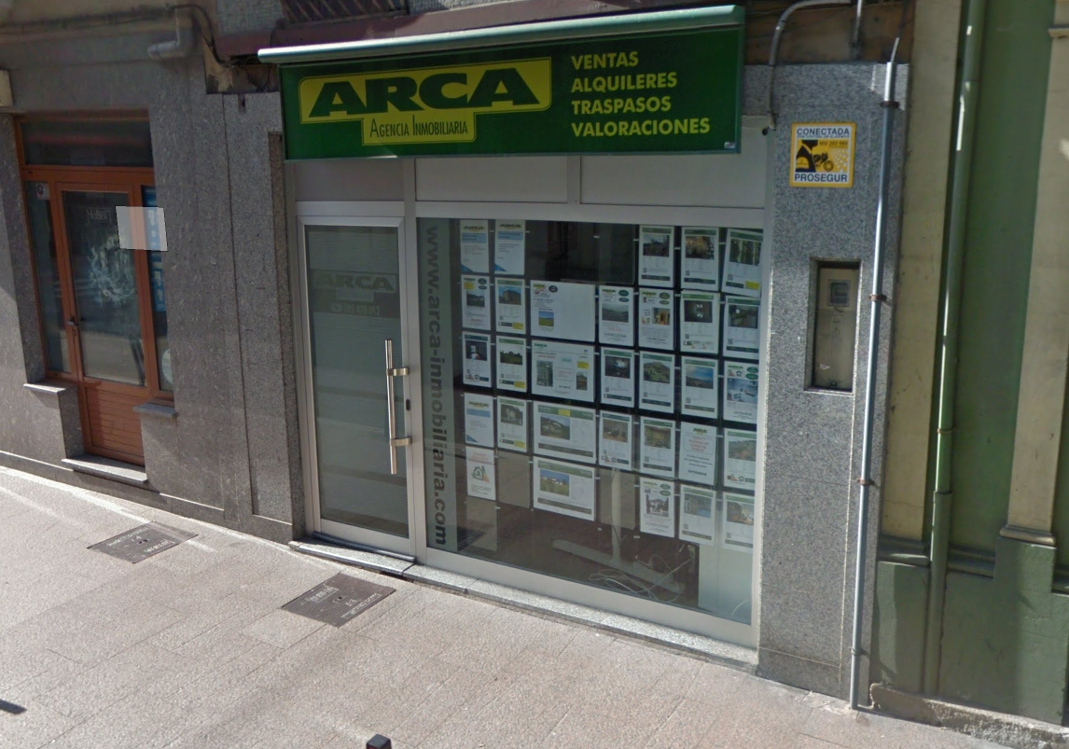

introducción
Arca es una pequeña agencia inmobiliaria localizada en Luarca, Asturias.
Su propietario nos ha solicitado la creación de una aplicación web que actúe únicamente como escaparate de los diferentes inmuebles que oferta.

Slide 4
OBJETIVOS
Gestión de Cuentas
Gestión de Inmuebles
Geolocalización
Canal de Comunicación
Seguimiento de Precios

Slide 5







Tecnologías y herramientas (i)
Herramientas
JetBrains WebStorm
MongoDB Compass
Google Chrome
Draw.io
Eclipse
WAVE
Apache JMeter

Slide 6









Tecnologías y herramientas (ii)
Tecnologías
NodeJS
Express
MongoDB
Mongoose
FontAwesome
Chart.js
Leaflet
Bootstrap
Selenium
JQuery

Slide 7
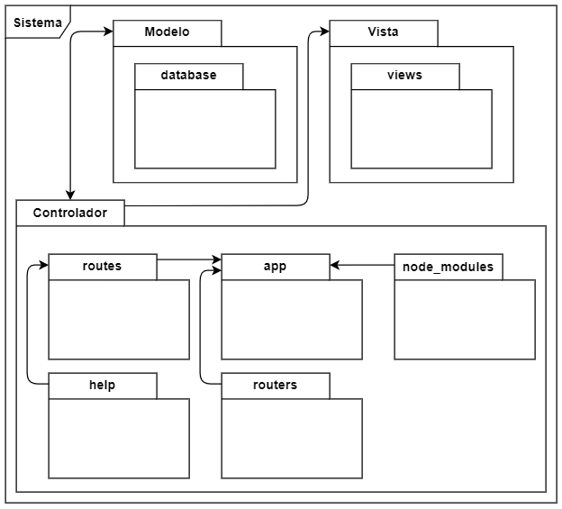
Arquitectura del Sistema

Slide 8


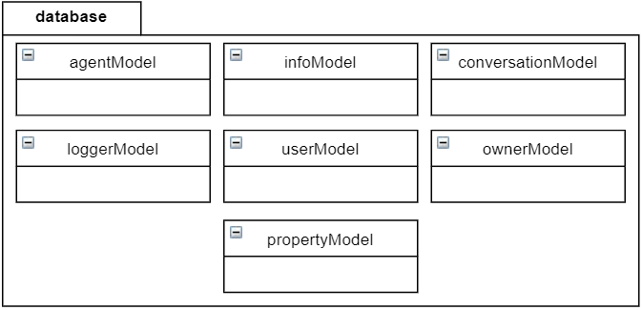
Pruebas (I) – unitarias
Validación de datos en el Servidor

Slide 9
Pruebas (Ii) – integración
59 Casos de Prueba
36 Positivos
23 Negativos

Slide 10


Pruebas (iiI) – Accesibilidad web
Pruebas Automáticas
Pruemas Manuales

Slide 11
Pruebas (IV) – CARga
50 Peticiones Concurrentes por módulos.
Módulo Agentes
0,007 segs
Módulo Conversations
0,006 segs
Módulo Properties
0,1 segs
Módulo System
0,004 segs
Módulo Users
0,01 segs
Módulo Wishes
0,003 segs

Slide 12
Pruebas (v) – usabilidad
8 Sujetos de Prueba

Slide 13

Demostración práctica

Slide 14
Presupuesto
Texto

Slide 15
ampliaciones
Texto

Slide 16
conclusiones
Texto

